Slide 1



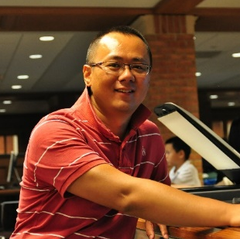

二、数据信息的表示
原版权：
谭志虎、秦磊华等
2.3非数值数据的表示
改版及授课：刘双虎

Slide 2

本章主要内容
2.1 数据表示的目的
2.2 数值数据的表示
2.3 非数值数据的表示
2.4 数据信息的校验

Slide 3
2.3 非数值数据表示法
字符表示法 characters
汉字表示法 Chinese characters

Slide 4
Character representation …
如何使用数值表示字符数据
Standards
ASCII-American Standard Code for Information Interchange (ANSI 7bits)
EBCDIC-Extended Binary-Coded Decimal Interchange Code (IBM 8bits)
Unicode
Notes:
Unicode:（统一码、万国码、单一码）是计算机科学领域里的一项业界标准，包括字符集、编码方案等。为地球上每种语言中的每个字符设定了统一并且唯一的二进制编码，以满足跨语言、跨平台进行文本转换、处理的要求。
三种具体实现，分别为utf-8,utf-16,utf-32，其中utf-8占用一到四个字节，utf-16占用二或四个字节，utf-32占用四个字节。

Slide 5
128 Standard ASCII codes
52 Letters
a-z, A-Z
10 Digits
0-9
34 Symbols
! @ # $ % ^ & * ( ) …
32 Control characters
<CR> <BEL> <ESC> <LF> …

Slide 6
ASCII
使用7bit表示128个字符
From 000 0000 to 111 1111 2⁷=128
注意：ASCII中的数字字符和数字本身不相等
几乎所有计算机均支持该代码集
但不是所有语言都能用128个字符表示
8Bit??? MSB=0

Slide 7
汉字表示法
8 位数据仅能表示256个字符，无法表示汉字
GB2312国家标准
1981年, 16位表示,又称为国标码或国际交换码（四位的十六进制数）
一级常用汉字3755个，按汉语拼音排列
二级常用汉字3008个，按偏旁部首排列
非汉字字符682个
94*94矩阵 区位码（行---区，列---位） 四位的十进制数
一级汉字 16-55区 二级汉字 56-87区
三级汉字 1-9区 用户自定义10-15区
Notes:
GB2312是一种机内码。是我国规定的汉字机内码。
区位码：是一种输入编码，是国标码的一种表现形式
即：区位码＋A0A0H＝机内码

Slide 8
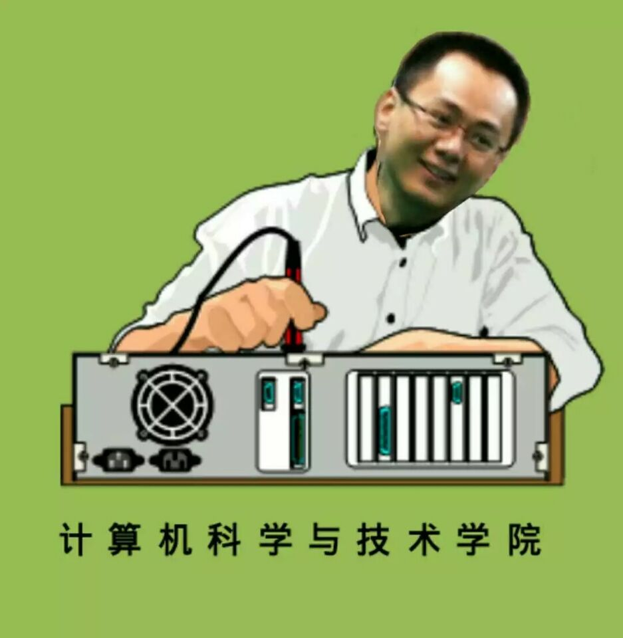

汉字机内码
计算机内存储和处理汉字时使用的编码
与ASCII码严格区分
与区位码之间简单对应
GB2312汉字内码 = 区位码 + 0xA0A0
与ASCII字符的区别，最高有效位MSB=1

Slide 9
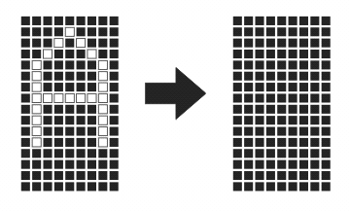

字模码
字模码是用点阵表示的汉字字型代码，是汉字的输出形式。
光栅字体，无法放大，屏幕描述
矢量字体是如何表示的？ .TTF True Type Font
字模点阵信息量大，占用存储空间大
以32*32为例，每个汉字要占用128个字节
字模点阵只能用来构成汉字库，不能用于机内存储
Notes:
32*32=1024bit/8=128Byte

Slide 10
汉字标准
GB2312-1980(GB0)(简体)
6763个汉字
GB13000-1993
20902个汉字 (Unicode 1.1版本)
汉字扩展规范GBK1.0 标准1995（非国家标准）
21003个字符（兼容GB2312）
GB18030-2000 (1/2/4字节编码)
27484汉字 （向下兼容GB2312 GBK，GB13000）

Slide 11

Unicode www.unicode.org
用于克服字符数字的限制
为所有语言中的字符分配唯一的代码
16 bit 字符集，65536 Unicode 字符
提供唯一的代码
不论任何平台
不论任何程序
不论任何语言

Slide 12
Universal Character Set ISO
UCS
ISO 10646
UCS-2 UCS-4
UTF (Unicode Transform format)
UTF-7
UTF-8
UTF-16

Slide 13
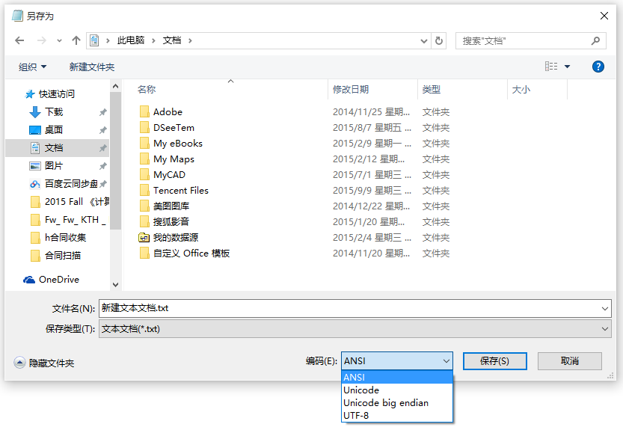
记事本编码区别？
字符编码笔记：ASCII，Unicode和UTF-8
http://www.ruanyifeng.com/blog/2007/10/ascii_unicode_and_utf-8.html

Slide 14
作业
在educoder平台完成“计算机数据表示实验”中的：
第1关 汉字国标码转区位码实验
第2关 汉字机内码获取实验

Slide 15


Thanks

